Slide 1
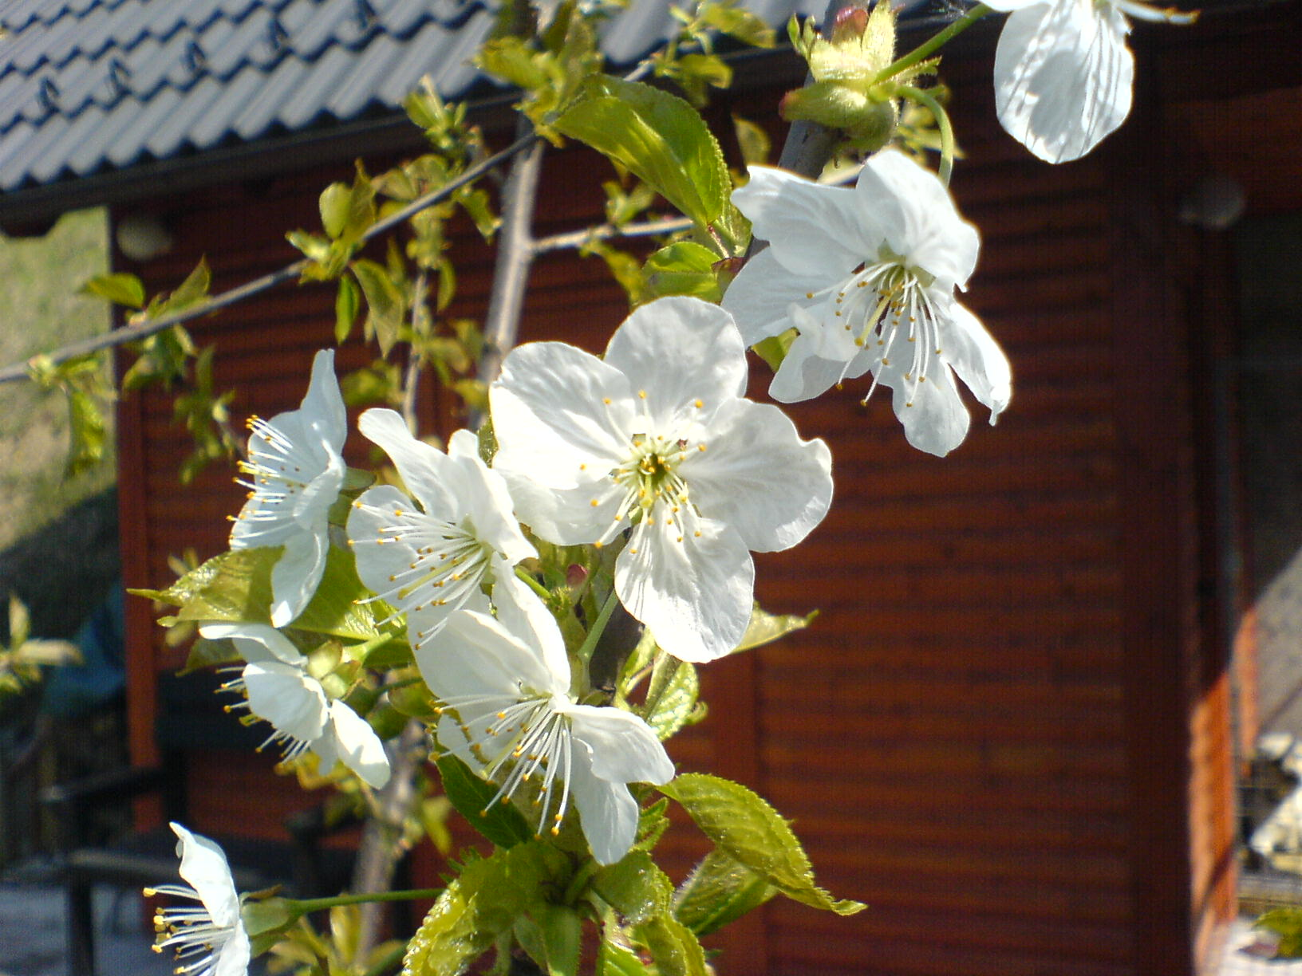

Slide 2
ŽIVA BITJA
ČLOVEK, ŽIVALI, RASTLINE
DIHAJO RASTEJO
SE PREHRANJUJEJO
SE RAZMNOŽUJEJO UMREJO

Slide 3
ŽIVLJENJSKA OKOLJA
KJ, 2007

Slide 4
RAZLIČNA ŽIVLJENJSKA OKOLJA
MLAKA
VRT, NJIVA
SADOVNJAK
REKA
TRAVNIK
GOZD
…

Slide 5
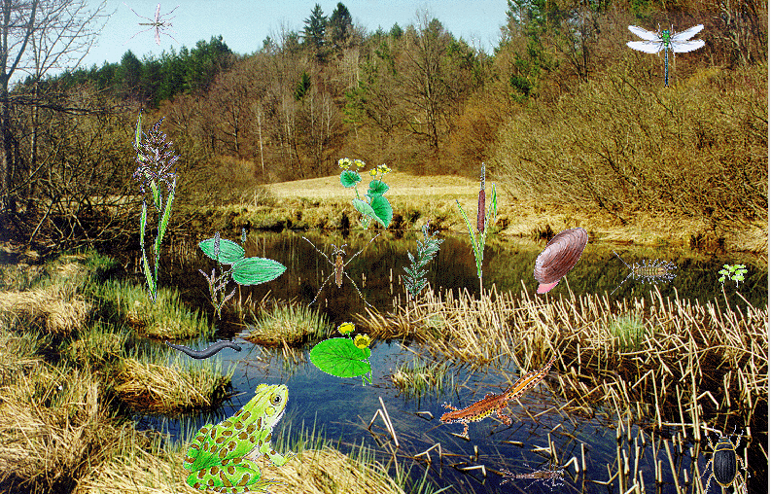
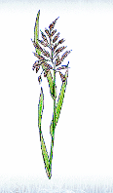

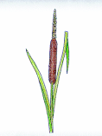
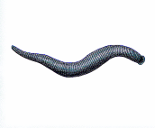
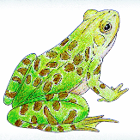
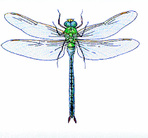
MLAKA
RASTLINE: TRST, LOKVANJ,
ROGOZ …
ŽIVALI: PIJAVKA, ŽABA, KAČJI PASTIR, …

Slide 6
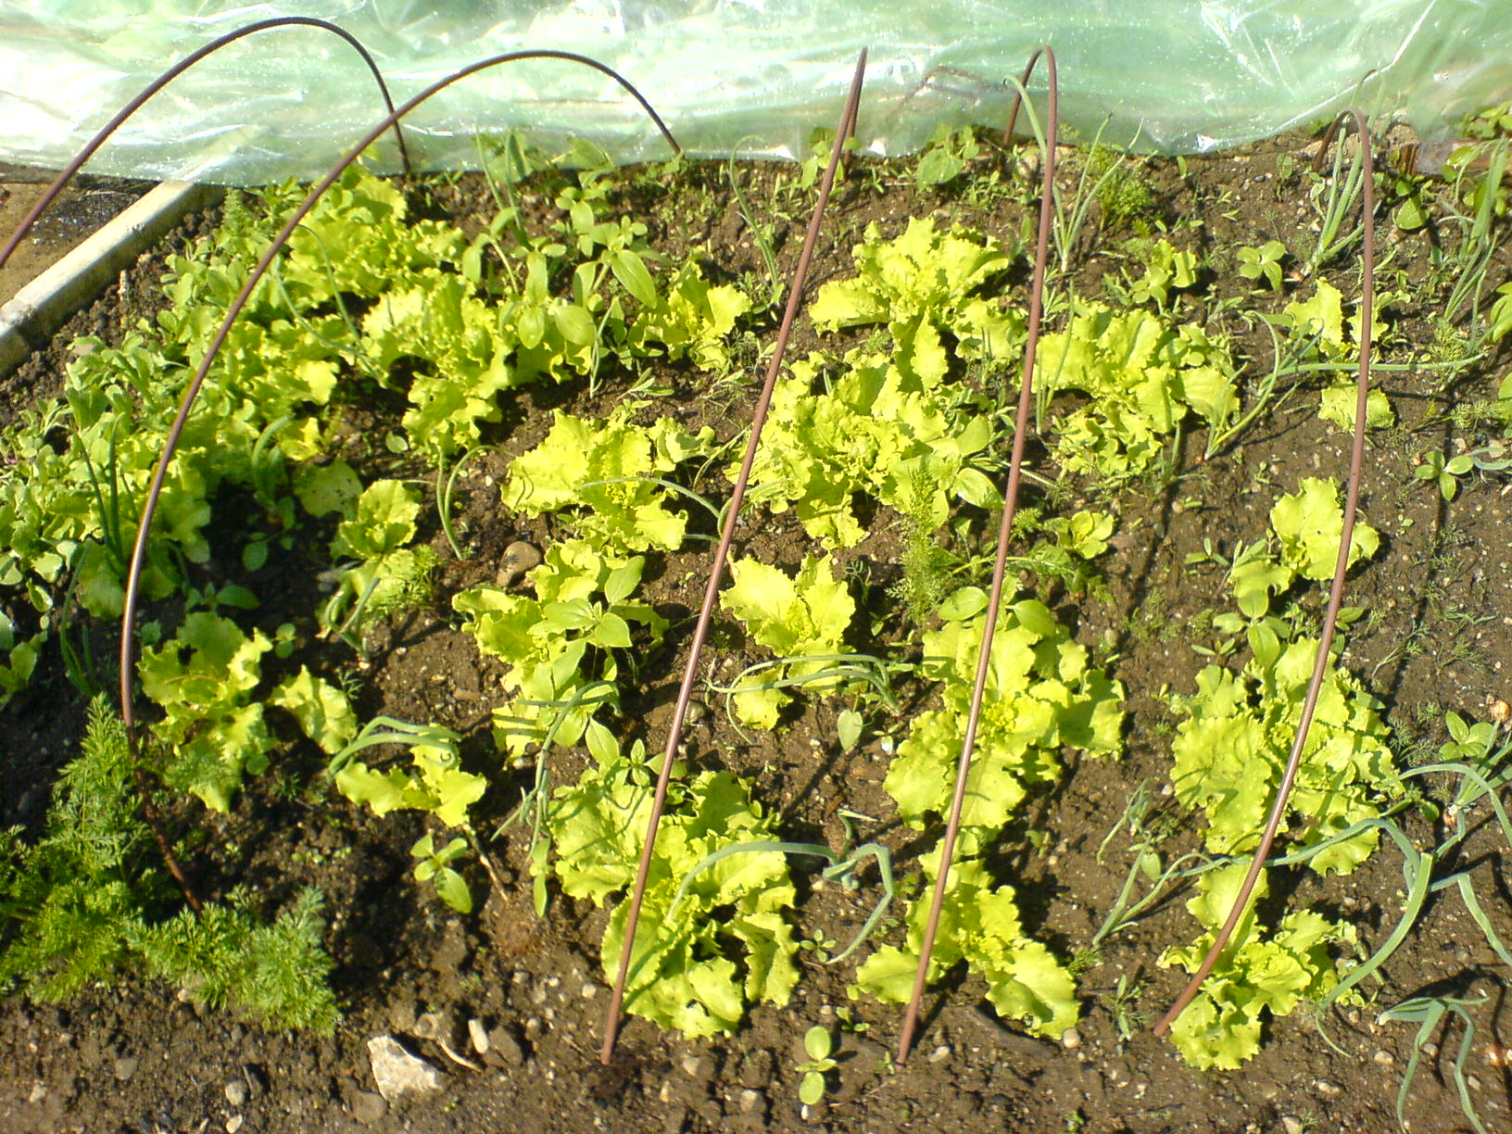

VRT
RASTLINE: SOLATA, KORENČEK, PETERŠILJ, KROMPIR, PARADIŽNIK, PAPRIKA, …
ŽIVALI: KRT, DEŽEVNIK, MRAVLJE, VOLUHAR …

Slide 7
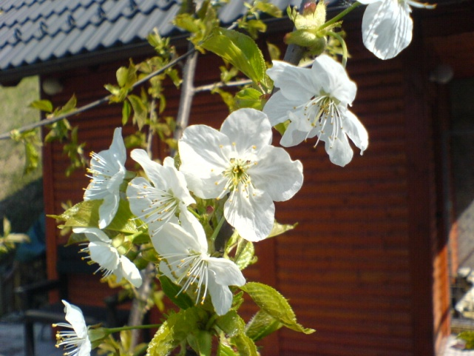
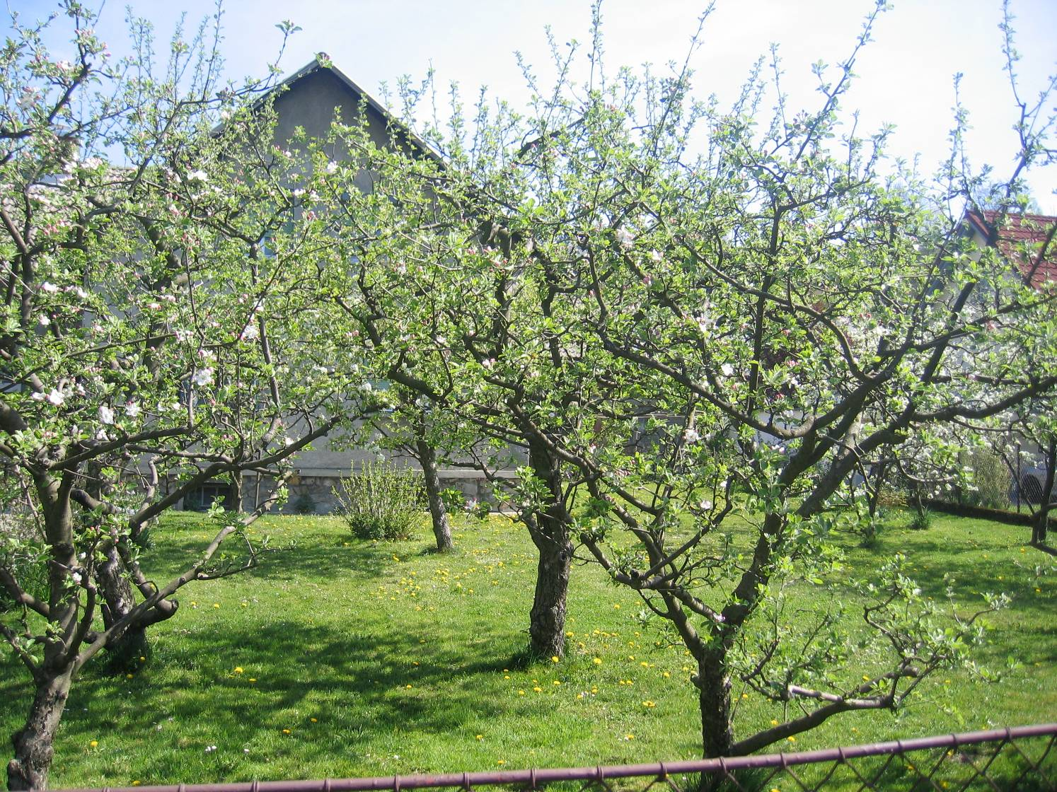
SADOVNJAK
RASTLINE: DREVESA – JABLANA, HRUŠKA, ČEŠNJA …
ŽIVALI: ČEBELE, METULJI, UŠI, MRAVLJE …

Slide 8
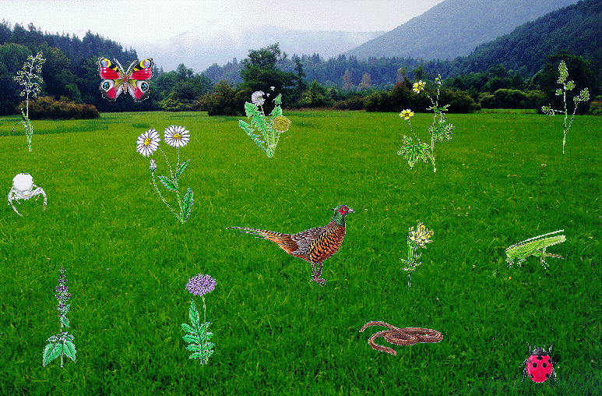
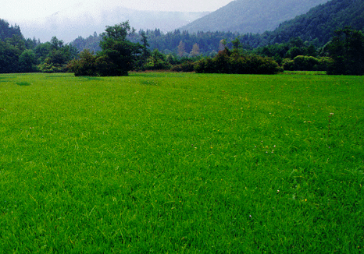
TRAVNIK
RASTLINE: TRAVE, CVETICE …
ŽIVALI: MRAVLJE, METULJI, ČRIČKI, KOBILICE …

Slide 9
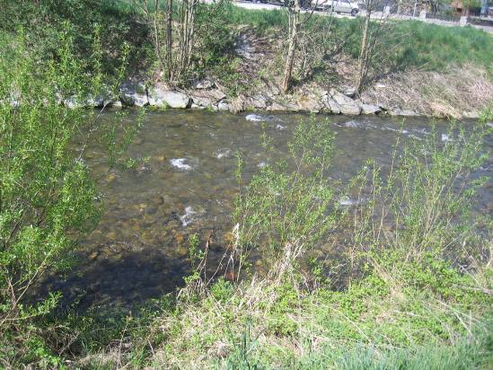
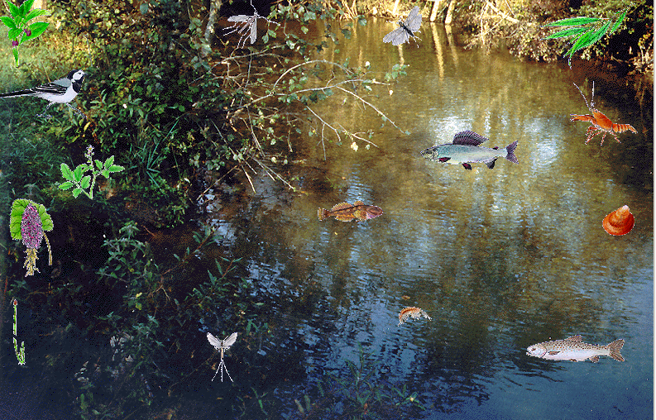
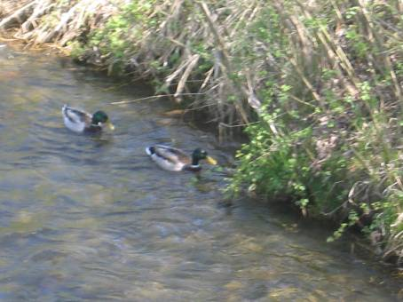
REKA
RASTLINE OB REKI
ŽIVALI OB REKI (IŠČEJO HRANO) IN V REKI (ŽIVIJO V NJEJ)

Slide 10
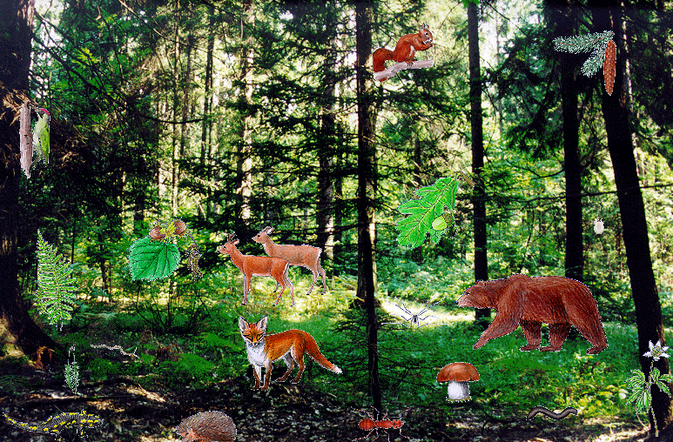
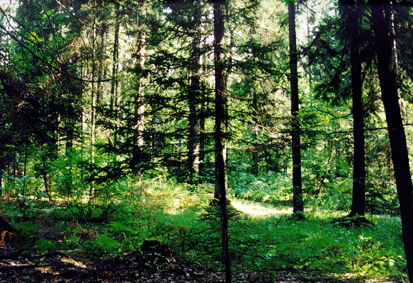
GOZD
GOZDNE RASTLINE: PRAPROT, MAH, GOBE, DREVESA - SMREKA, BUKEV, HRAST …
GOZDNE ŽIVALI: SRNA, MEDVED, DIVJI PRAŠIČ, VEVERICA, JEŽ, …

Slide 11
ŽIVALI: KRT, VOLUHAR …
RASTLINE: SOLATA, KORENČEK, …
ŽIVALI: ŽABA, PIJAVKA, …
RASTLINE: ROGOZ, TRS, …
MLAKA
VRT, NJIVA
ŽIVLJENJSKA OKOLJA
TRAVNIK
ŽIVALI: ČRIČEK, KOBILICA, …
RASTLINE: TRAVE, CVETICE …

Slide 12

MLAKA
VRT
TRAVNIK

